Slide 1
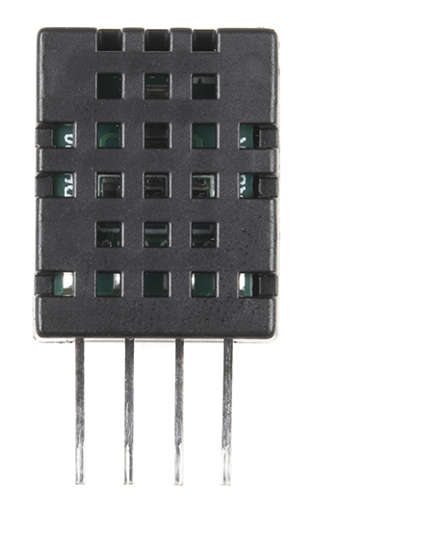
1) 3v3
2) SDA
3) GND
4) SCL

